Slide 1

Oracle Concept & Administration
㈜가치데이타

Slide 2
Topics
Oracle Architecture
Oracle Structure
Oracle Administration

Slide 3
Topics
Oracle Architecture
Oracle Structure
Oracle Administration

Slide 4
Overview of Oracle Architecture
PMON
SMON
RECO
D000
S000
P000
Oracle Components
1. Process
2. Memory
3. File(DB)
Shared Pool
SGA
Redo Log
Buffer
Database Buffer
Cache
Library Cache
Data Dictionary
Cache
Java Pool
Large Pool
Server
Process
DBW0
CKPT
LGWR
PGA
DB
Data File
ARCH
USER
Process
Control File
Log File
Archive Log Mode

Slide 5
Oracle Components
Process
Background Process : PMON, SMON, DBWR, LGWR, CKPT, …
Server Process : Shared or Dedicated
User Process
Memory
SGA(System Global Area)
PGA(Program Global Area)
File (Database)
Control File : 이중화
Data File
Log File : Group & Member

Slide 6
Oracle Server
DBMS(DataBase Management System)
Oracle Server : Object relational database management system
Oracle Server = Oracle Instance + Oracle Database
Oracle Database
Database Files : Operating System Files
Raw Device or File System
Oracle Instance = SGA + Background Process

Slide 7
Oracle Instance
SGA
Data Buffer Cache
Redo log buffer
Shared Pool(Library Cache & Data Dictionary Cache)
Background Process
SMON (System Monitor)
PMON (Process Monitor)
CKPT (Checkpoint Process)
DBWR (Database Writer)
LGWR (Log Writer)
LMS (Lock Manager Server)
ARC (Archiver)
RECO (Recoverer)
Dnnn (Dispatcher)
QMNn (Queue Monitor)
Snnn (Server Process)
Pnnn (Parallel server process)
필수 Process

Slide 8
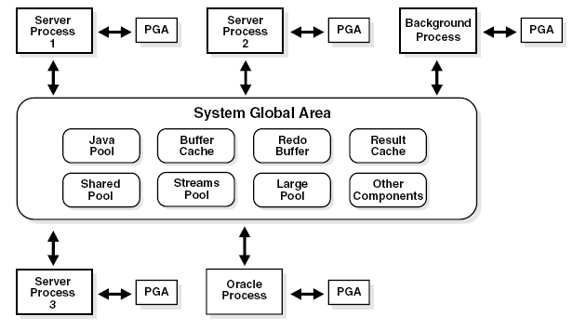
Oracle Database Memory Structures
SGA
모든 Background & Server Process가 사용(read/write)
Instance가 시작되면서 할당
Instance가 종료되면서 해제
Fixed SGA : background Process가 접근하기 위해 필요한 데이터베이스와 인스턴스 상태의 일반정보
Locking 정보 같은 Process 사이의 커뮤니케이션 정보
SGA_TARGET & SGA_MAX_SIZE
PGA
각 Server Process를 위해 할당
Background Process를 위해 할당
SQL statements, Logon, session 정보
모든 PGA의 집합 = Instance PGA
PGA_AGGREGATE_TARGET
Result Cache
11g New Feature
Shared Pool에 포함
같은 infrastructure 에서 SQL query result cache and PL/SQL function result cache를 공유
Notes:
SGA_MAX_SIZE specifies the maximum size of the SGA for the lifetime of the instance.
SGA_TARGET specifies the total size of all SGA components. If SGA_TARGET is specified, then the following memory pools are automatically sized: Buffer cache (DB_CACHE_SIZE), Shared pool (SHARED_POOL_SIZE), Large pool (LARGE_POOL_SIZE), Java pool (JAVA_POOL_SIZE), Streams pool (STREAMS_POOL_SIZE)
MEMORY_TARGET specifies the Oracle system-wide usable memory. The database tunes memory to the MEMORY_TARGET value, reducing or enlarging the SGA and PGA as needed.
MEMORY_MAX_TARGET specifies the maximum value to which a DBA can set the MEMORY_TARGET initialization parameter.

Slide 9
Memory Structure : Shared Pool
Shared Pool
Library cache + Data Dictionary Cache (+Result cache, buffers for parallel execution messages, control structures)
Library Cache
- shared SQL area, private SQL area(shared server 환경)
- shared SQL area : SQL Text, Parse Tree, Execution Plan
모든 사용자가 이용하여 효율적 관리,
LRU(least recently used) 알고리즘 이용
PL/SQL procedures and package
- private SQL area : bind 변수 value, query execution state 정보, query execution work area
- control structures : lock and library cache handles
Dictionary Cache (or row cache)
- database file, table, index, column, user, privilege, other database object 정보 공유
- Server Process가 parsing중 권한 및 SQL 문장 검증을 위해 이용
SHARED_POOL_SIZE
Notes:
SHARED_POOL_SIZE specifies (in bytes) the size of the shared pool. The shared pool
contains shared cursors, stored procedures, control structures, and other structures. If
you set PARALLEL_AUTOMATIC_TUNING to false, then Oracle also allocates parallel
execution message buffers from the shared pool.

Slide 10
Memory Structure : Database Buffer Cache
Disk로 부터 data block를 copy
최근 사용된 Block 저장 - LRU(least recently used) 알고리즘 이용
Dirty buffer : 변경이 일어난 그리고 아직 Disk에 쓰이지 않은 buffer(Block)
Pinned buffer : 변경중인 buffer(Block)
Free buffer : 유용한 데이터를 포함하지 않은 buffer
LRU List : 위 3개의 buffer 상태 정보를 가지는 List
Cache hit/miss : buffer에서 필요한 Block이 있는 경우와 없는 경우
Full table scan : LRU end에 해당 Block을 위치 시킨다
Size = DB_BLOCK_SIZE * DB_BLOCK_BUFFERS(8i 이전)
Size = DB_CACHE_SIZE (9i 이상)
DB_nK_CACHE_SIZE : DB_BLOCK_SIZE와 다른 buffer 크기 지정
SGA
Database Buffer Cache
Redo Log Buffer
Shared Pool
Private SQL Area
Shared SQL Area

Slide 11
Memory Structure : Redo Log Buffer
Database 변경사항에 대한 정보를 담는 Circular buffer
redo entry 를 저장(Block이 아님)
Database Recovery시 사용
LGWR가 Redo Log Buffer의 contents를 Online Redo Log file에 쓴다
Redo entry 에는 reconstruct, redo에 필요한 정보 및 INSERT, UPDATE, DELETE, CREATE, ALTER or DROP operation에 의한 변경 정보가 포함된다
Size = LOG_BUFFER
SGA
Redo Log Buffer
Shared Pool
Database
Buffer Cache
Private SQL Area
Shared SQL Area

Slide 12
Memory Structure : 기타 SGA
Large Pool
shared server 환경의 Session memory와 Oracle XA interface(분산 transactions)
I/O server processes
Oracle Database backup and restore operations
BACKUP_DISK_IO_SLAVES or BACKUP_TAPE_IO_SLAVES 파라미터가 설정되었을때 RMAN이 사용
위 작업을 효율적으로 관리하기 위하여 Shared Pool 대신에 사용
Size : LARGE_POOL_SIZE
Java Pool
session-specific Java code와 data(within the JVM)
Streams Pool
Oracle Streams가 사용
buffered queue messages, Oracle Streams capture processes와 apply processes의 memory
Notes:
Oracle Streams enables information sharing.
Using Oracle Streams, each unit of shared information is called a message, and you can share these messages in a stream.

Slide 13
Memory Structure : PGA
Session memory
session의 variable(logon 정보) 및 세션 관련 정보, shared server 환경에서만 공유
private SQL area
bind variable values, query execution state information, query execution work areas 등의 정보를 담는다
dedicated server : private SQL area (PGA), shared server : private SQL area (SGA)
Cursors and SQL Areas : Oracle Database precompiler program이나 OCI program 사용하는 명시적 open cursors와 특정 private SQL areas의 핸드링하기 위한 용도
Private SQL Area Components
- persistent area : bind variable values(cursor가 close되어야 해지됨)
- runtime area : execute 요청이 들어오면 첫번째 작업으로 이 영역을 설정
Query 실행상태 정보 - full table scan 인 경우 scan 진행 정보를 저장
SQL work areas : Sort operators (order by, group-by, rollup, window function),
Hash-join, Bitmap merge, Bitmap create
PGA_AGGREGATE_TARGET & WORKAREA_SIZE_POLICY
Notes:
PGA_AGGREGATE_TARGET specifies the target aggregate PGA memory available to all server processes attached to the instance. Setting PGA_AGGREGATE_TARGET to a nonzero value has the effect of automatically setting the WORKAREA_SIZE_POLICY parameter to AUTO.
SQL Work Areas SQL work areas are allocated to support memory-intensive operators such as the following:
Sort-based operators (order by, group-by, rollup, window function), Hash-join, Bitmap merge, Bitmap create
Differences in Memory Allocation Between Dedicated and Shared Servers
Memory Area Dedicated Server Shared Server
=========================================================================
Nature of session memory Private Shared
Location of the persistent area PGA SGA
Location of part of the runtime area for SELECT statements PGA PGA
Location of the runtime area for DML/DDL statements PGA PGA

Slide 14
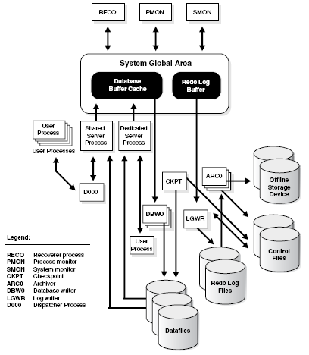
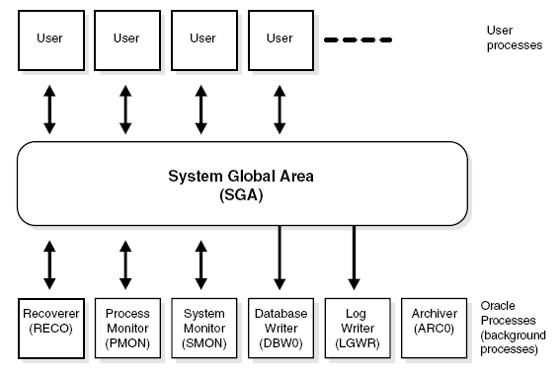
Process : Oracle Database & User Process
Oracle Database Process
Background Process
Server Process
User process

Slide 15
Processes: PMON(Process Monitor)
Process 장애 시 Process Recovery 실시
Database Buffer Cache에 대한 Cleaning
Process가 사용하였던 Resource에 대한 자유화 작업 실시
Active Transaction Table의 status를 Reset
Lock Release
Active Process Table에서 Process ID를 제거
정기적으로 dispatcher and server processes 상태 확인 및
재기동 실시
Instance 와 dispatcher processes, network listener 등의 정보를
기록
기타 Process 상태 확인

Slide 16
Processes: SMON(System Monitor)
Crash Recovery를 담당
Roll Forward -> Database Open -> Rollback
더 이상 사용되지 않은 Temporary Segment에 대한 정리작업 담당
DMT(dictionary managed Tablespace) 의 경우 freespace (free extent)에 대한 coalescing 작업 담당
Oracle 상태 정보
SCN : System Change Number
사용자가 Commit을 실행한 경우,
Redo entry를 logfile에 기록 – fast commit mechanism
CSN : Checkpoint Sequence Number
Checkpoint 이벤트가 발생한 경우 SCN 중 번호를 Control File과
Datafile Header에 기록(Checkpoint Process)
LSN : Log Sequence Number
Log Switch가 발생한 번호
Notes:
Checkpoint 발생 시점
Log switch
Log_checkpoint_timeout
Log_checkpoint_interval
Instance 종료(abort 제외)
Alter system checkpoint 명령 실행 등

Slide 17
Processes: DBWR(Database Writer)
database buffer cache의 modified(dirty) buffers를 disk에 쓰는 역할
DBWR process가 디스크에 쓰는 시점
server process가 Free Buffer를 못찾는 경우
Dirty Buffer가 threshold value에 도달한 경우
Timeout이 발생한 경우 (3초)
Checkpoint 이벤트가 발생한 경우
DB_WRITER_PROCESSES
DBWn 수 결정
CPU와 processor group 수에 따라 결정
DBWR는 성능향상을 위해 여러 Block를 디스크에 쓴다

Slide 18
Processes : LGWR(Log Writer)
Redo log entry를 redo log buffer에서 online logfile에 기록
redo log entry를 디스크에 기록하는 시점
Commit 발생시
redo log buffer를 1/3이상 쓴 경우
checkpoint 이벤트가 발생했을 때 DBWR buffer block을 쓰기 전에
LGWR time-out
instance 당 log writer 하나만 존재
redo log file에 정보가 기록되어야만 commit이 완료
logfile group중 하나의 member만 정상이어도 commit이 완료된다. 단 비정상적인 member에 대한 정보를 alert log와 trace file에 기록한다.
사용자가 Commit을 실행하기 전에 buffer 공간에 부족한 경우에도 logfile에 기록한다

Slide 19
Processes: CKPT and ARCH
CKPT (Check Point)
datafile의 header와 control file의 checkpoint를 변경
checkpoint를 자주 실행하면 instance failure시 recovery time을 줄인다
FAST_START_MTTR_TARGET
LOG_CHECKPOINT_INTERVAL, LOG_CHECKPOINT_TIMEOUT
ARCH (Archiver)
redo log file을 tape 이나 disk에 복사하여 media failure에 대비
log switch 가 발생했을 때 실행
ARCHIVELOG mode로 운영할 때에만 실행
LOG_ARCHIVE_MAX_PROCESSES 파라미터로 조정 가능
LOG_ARCHIVE_DEST_n로 여러 복사본을 만들 수 있다
Notes:
FAST_START_MTTR_TARGET enables you to specify the number of seconds the database takes to perform crash recovery of a single instance. When specified, FAST_START_MTTR_TARGET is overridden by LOG_CHECKPOINT_INTERVAL.
LOG_CHECKPOINT_INTERVAL specifies the frequency of checkpoints in terms of the number of redo log file blocks that can exist between an incremental checkpoint and the last block written to the redo log.
LOG_CHECKPOINT_TIMEOUT specifies (in seconds) the amount of time that has passed since the incremental checkpoint at the position where the last write to the redo log (sometimes called the tail of the log) occurred.
MTTR : Mean Time to Recovery

Slide 20
Processes: 기타 Background Process
DIA0 (diagnosability process 0)
hang detection, deadlock resolution.
Dnnn (Dispatcher)
Shared Server 환경에서 User Process와 Server Process 사이의 작업 연결 수행
RECO (Recover)
분산 database 환경에서 분산 transaction 실패를 처리
Job Queue Processes
사용자가 지정한 작업을 수행
coordinator process(CJQ0)에 의해 수행된다
Pnnn(Parallel)
Parallel 작업 수행

Slide 21
Processes : Server Process & User Process
Server Process
SQL statement를 Parse하고 실행
database buffer에 필요한 block이 없는 경우 datafiles에서 읽음
실행결과를 Return
User Process
application program (Pro*C program 같은) 또는 Oracle tool
connection : user process와 Oracle Database instance 사이의 communication 통로, interprocess communication mechanisms 또는 network software
session : 로그인을 통하여 Oracle Database instance와 user process 연결하는 특정 connection

Slide 22
Oracle Files
Datafiles
Online Redo Log Files
Control Files
Offline Archived Redo Log Files
Parameter File
Password File
Log File (alert*.log, sqlnet.log, listener.log...)
Trace File
Oracle
Database
Oracle
Key Files
Oracle Log File

Slide 23
Oracle Files : Control Files
database 이름, 식별자, 생성일
database files과 log files에 대한 위치 등의 정보
Tablespace name
Log history 및 Backup 정보(RMAN)
현재의 LSN(Log Sequence Number)
Checkpoint 정보(CSN)
Recovery를 위한 Synchronization 정보 저장
Database를 mount 및 open 시 필요
서로 다른 Disk에 최소 2개의 control file 저장 권고(이중화)
Database 구조 변경시마다 Backup 권고
CONTROL_FILES – 파라미터 파일에서 해당 경로 및 이름을 지정
Alter database backup controlfile to trace(or path);

Slide 24
Oracle Files : Datafile
Database의 data 저장
사용자 정의 테이블의 data 및 data dictionary의 데이터 저장
Rollback Segment 저장
Database에는 최소 하나의 datafile이 있어야 한다
Datafile의 하나의 database에만 속해야 한다
Datafile은 하나의 tablespace에만 속해야 한다
Offline Datafile
System Tablespace의 datafile 제외
Temporary datafile(Locally managed temporary tablespace)
항상 nologging mode로 운영된다
Read only로 만들 수 없다
Media recovery를 실행하지 않는다
Notes:
DBA_TEMP_FILES and the dynamic performance view V$TEMPFILE, but not in DBA_DATA_FILES or the V$DATAFILE view
Tablespace는 Managing Tablespaces 참조

Slide 25
Oracle Files : Redo Log Files
Redo Log Files
data recovery를 위하여 database의 모든 변경 정보를 기록
LGWR가 logfile을 순환하며 기록한다 (Log Switch)
최소 2개의 redo log group이 있어야 한다
ARCHIVELOG mode에서는 Online Redo Log File을 Archive Destination에 복사한다
Redo Log Files 이중화
각 group당 최소 2개의 redo log member를 생성하여 redo log file의 손실을 방지
각 group의 모든 member는 동일한 정보 및 동일한 size를 갖는다
각 group의 모든 member는 동시에 변경된다
각 group은 동일한 수의 member로 구성한다
Notes:
Log Switches
- At a log switch, the current redo log group is assigned a log sequence number
- LGWR stop writing to one redo log group and begigs writing to another
- Log switch occurs when LGWR has filled on log file group
- DBA can force a log switch
SQL> ALTER SYSTEM SWITCH LOGFILE;
- A checkpoint automatically occurs at a log switch
- DBA should switch log before backup

Slide 26
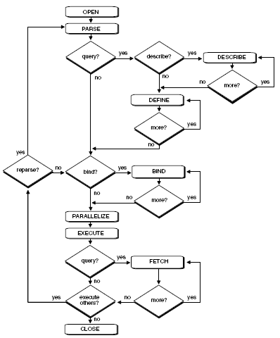
SQL 실행 과정 – Query
Parse
Shared pool에서 동일한 SQL statement를 찾는다
Syntax 체크를 통해 SQL statement를 검증한다
테이블 및 컬럼 정보를 data dictionary에서 찾는다
Parse를 위해 필요한 object에 lock을 건다
사용자의 권한을 확인한다
실행계획을 수립한다
Shared SQL area에 실행계획과 statement를 load한다
Exeute
실행에 필요한 정보 및 리소스를 확보한다
Buffer Cache에 해당 Block이 없으면, Datafile에서 읽어온다
Fetch
결과를 user에게 리턴한다.
결과 rows에 따라 하나 이상의 fetch를 실행할 수 있다
Notes:
Parse
동일문장을 재사용하지만, 권한은 매번 검증한다.
data conversion, data error(pk 위반등), deadlock 등은 실행과정에서 확인한다.

Slide 27
SQL 실행 과정 – DML Statement
Parse
Query 실행과정과 동일
Exeute
Buffer Cache에 필요한 data 및 rollback block이 있는지 확인하고, 없으면 datafile에서 읽어온다
DML 대상 rows에 lock을 건다
Redo log buffer에 변경사항(변경전, 변경후 정보)을 기록한다
Rollback block에 변경전 정보(before image)를 기록하고, data block을 변경(after image)한다.
변경이 완료된 block을 dirty buffers 로 마크한다
Delete & Insert
Delete : before image에 삭제된 행의 컬럼 값을 기록한다
Insert : before image에 row location 정보를 기록한다
Notes:
DML 과정이 완료되어도 해당 기록을 memory structure에만 하기 때문에 즉 디스크에 바로 쓰지 않기 때문에 해당 데이터를 잃어버릴 수 있다.

Slide 28
SQL 실행 과정 – Commit과 Checkpoint
commit
Commit이 발생하면, 해당 transaction에 SCN을 할당한다
SCN은 데이터 동기화(synchronize)와 읽기 일관성(read consistency)를 위한 오라클의 internal time stamp 역할을 한다.
Commit 과정
- Server Process는 redo log buffer에 SCN과 commit record를 기록
- LGWR는 redo log buffer의 내용을 redo log file에 기록
- Commit이 완료되었음을 User에게 통보
- resource 및 lock 해제
Fast Commit Mechanism의 장점
- 순차적인 쓰기가 가능하며, 최소 정보를 디스크에 기록한다
checkpoint
특정시점에 DBWR가 모든 변경된 database buffer를 datafile에 기록
Checkpoint 정보를 datafile과 controlfile에 기록

Slide 29
Process & Memory 관련 View
Process View Memory View
V$PROCESS V$SGA
V$SESSION V$SGAINFO
V$SESS_IO V$SGASTAT
V$SESSION_LONGOPS V$PGASTAT
V$SESSION_WAIT V$MEMORY_DYNAMIC_COMPONENTS
V$SESSION_WAIT_HISTORY V$SGA_DYNAMIC_COMPONENTS
V$WAIT_CHAINS V$SGA_DYNAMIC_FREE_MEMORY
V$SYSSTAT V$MEMORY_CURRENT_RESIZE_OPS
V$RESOURCE_LIMIT V$SGA_CURRENT_RESIZE_OPS
V$SQLAREA V$MEMORY_RESIZE_OPS
V$SGA_RESIZE_OPS
V$MEMORY_TARGET_ADVICE
V$SGA_TARGET_ADVICE
V$PGA_TARGET_ADVICE
Notes:
Process View Description (Oracle® Database Administrator's Guide 11g Release 1 (11.1) B28310-01 p.136)
V$PROCESS : Contains information about the currently active processes
V$SESSION : Lists session information for each current session
V$SESS_IO : Contains I/O statistics for each user session
V$SESSION_LONGOPS : Displays the status of various operations that run for longer than 6 seconds (in absolute time). These operations currently include many backup and recovery functions, statistics gathering, and query execution. More operations are added for every Oracle Database release.
V$SESSION_WAIT : Displays the current or last wait for each session
V$SESSION_WAIT_HISTORY : Lists the last ten wait events for each active session
V$WAIT_CHAINS : Displays information about blocked sessions
V$SYSSTAT : Contains session statistics
V$RESOURCE_LIMIT : Provides information about current and maximum global resource utilization for some system resources
V$SQLAREA : Contains statistics about shared SQL areas. Contains one row for each SQL string. Provides statistics about SQL statements that are in memory, parsed, and ready for execution
Memory View Description (p.157-158)
V$SGA Displays summary information about the system global area (SGA).
V$SGAINFO Displays size information about the SGA, including the sizes of different SGA components, the granule size, and free memory.
V$SGASTAT Displays detailed information about how memory is allocated within the shared pool, large pool, Java pool, and Streams pool.
V$PGASTAT Displays PGA memory usage statistics as well as statistics about the automatic PGA memory manager when it is enabled (that is, when PGA_AGGREGATE_TARGET is set). Cumulative values in V$PGASTAT are accumulated since instance startup.
V$MEMORY_DYNAMIC_COMPONENTS Displays information on the current size of all automatically tuned and static memory components, with the last operation (for example, grow or shrink) that occurred on each.
V$SGA_DYNAMIC_COMPONENTS Displays the current sizes of all SGA components, and the last operation for each component.
V$SGA_DYNAMIC_FREE_MEMORY Displays information about the amount of SGA memory available for future dynamic SGA resize operations.
V$MEMORY_CURRENT_RESIZE_OPS Displays information about resize operations that are currently in progress. A resize operation is an enlargement or reduction of the SGA, the instance PGA, or a dynamic SGA component.
V$SGA_CURRENT_RESIZE_OPS Displays information about dynamic SGA component resize operations that are currently in progress.
V$MEMORY_RESIZE_OPS Displays information about the last 800 completed memory component resize operations, including automatic grow and shrink operations for SGA_TARGET and PGA_AGGREGATE_TARGET.
V$SGA_RESIZE_OPS Displays information about the last 800 completed SGA component resize operations.
V$MEMORY_TARGET_ADVICE Displays information that helps you tune MEMORY_TARGET if you enabled automatic memory management.
V$SGA_TARGET_ADVICE Displays information that helps you tune SGA_TARGET.
V$PGA_TARGET_ADVICE Displays information that helps you tune PGA_AGGREGATE_TARGET.

Slide 30
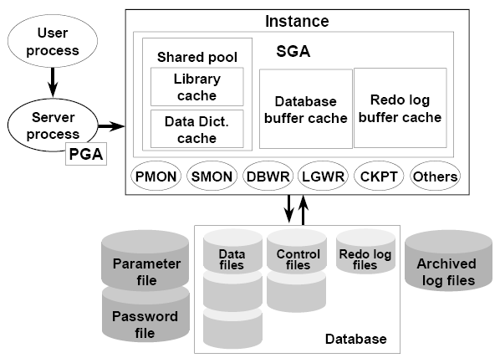
Overview of Primary Components

Slide 31
Topics
Oracle Architecture
Oracle Structure
Oracle Administration

Slide 32
Storage Structure Relationship
P
H
Y
S
I
C
A
L
O/S BLOCK
BLOCK
L
O
G
I
C
A
L
EXTENT
SEGMENT
FILE
TABLESPACE
DISK
DATABASE

Slide 33
Database structure
Block
- 데이터 파일에 할당되는 물리적 파일 블럭
- Data가 저장되는 최소의 구조단위이다.
Extent
- 할당의 기본 단위
- 연속된 데이터베이스 블럭의 집합
Segment
- tablespace내 특정 구조에 대한 모든 데이터를 갖고있는 하나 혹은 하나 이상의 익스텐트의 집합.
- table segment, index segment
Tablespace
- 물리적으로 그룹화된 데이터을 위한 논리적 저장 단위.
File
- 단일 테이블스페이스에 소속된 물리적 데이터 파일
Database
- 테이블스페이스 저장되어서 공유되는 논리적 집합체.
Tablespace
Segment
112K
Extent
28K
Extent
84K
2k
Database Blocks
File
Database

Slide 34
Data Block Format
Free Space
Block Header
Block address, segment type 등의 일반적인 blcok 정보
Table dictionary
Block내의 row를 가지는 table에 대한 정보
Row dictionary
Block내의 실제 row의 row data area의 address 등의 정보
처음 할당될 때 일정한 공간을 확보(50 rows 100 bytes)
Free space
새로운 rows나 rows Update을 위한 빈공간
Transaction entry hold – (23bytes)
Row Data
Block내의 table 또는 index의 실 데이터
Row는 하나 이상의 block에 걸쳐 있을 수 있다(Chaining & Migrating)
Common and variable header
Table dictionary
Row dictionary
Row Data
Notes:
The data block header, table directory, and row directory are referred to collectively as overhead. Some block overhead is fixed in size; the total block overhead size is variable. On average, the fixed and variable portions of data block overhead total 84 to 107 bytes.
In data blocks allocated for the data segment of a table or cluster, or for the index segment of an index, free space can also hold transaction entries. A transaction entry is required in a block for each INSERT, UPDATE, DELETE, and SELECT...FOR UPDATE statement accessing one or more rows in the block. The space required for transaction entries is operating system dependent; however, transaction entries in most operating systems require approximately 23 bytes.
The free space in the block is coalesced by the oracle server when neccesary.

Slide 35
Free space management
Segment Space Management
Manual : freelist를 이용
Auto : bitmaps 정보를 이용, LMT인 경우에만 가능
automatic segment-space management의 장점
- 사용이 간편하다.
- 가변길이 row에는 특히나 공간관리가 효율적이다.
- 동시에 접근을 시도하는 run-time에 적합하다.
Block 내 Free Space Coalescesing
insert or update시 충분한 free space가 없거나 free space가 단편화되어 row를 block의 연속된 section 넣을 수 없는 경우에만 발생(성능을 고려하여)
Coalescesing은 Server Process가 담당
Row Chaining and Migrating
Chaining : 한 개의 Row가 Block보다 큰 경우
Migrating : Free Space가 부족하여 다른 Block으로 해당 rows가 옮겨가는 경우
Notes:
Auto인 경우 0-25%, 25-50%, 75%, Full 로 구분하여 관리(Block 2bit 필요)

Slide 36
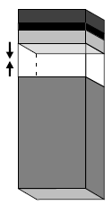
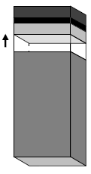
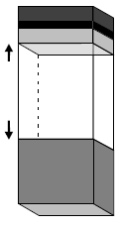
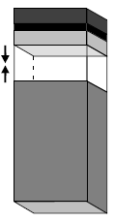
Block Space Usage
Pctfree:20%
Pctused:40%
1. row는 PCTFREE가 20%이므로 80%까지만 Insert 된다
2. Update는 예약된 공간(20%)을 사용할 수 있다
Insert는 공간 사용율이 39%에 도달할때까지 되지 않는다
3. 40% 이하로 공간사용율이 떨어지면 Insert가 가능하다
4. 다시 공간 사용율이 80%에 도달할때까지 Insert가 가능하다
이러한 순환이 계속된다
Pctfree는 Update를 위하여 예약된 공간으로 Insert가 불가능한 임계점이다
Pctused는 다시 Insert가 가능한 임계점이다.
Notes:
Index의 경우 pctused가 없다.
Segment Space Management 가 Auto인 경우 pctused는 엔진에서 관리한다.

Slide 37
Extents
Extent는 database storage의 연속된 블록이며, 공간할당의 논리적 단위
Extent가 할당되는 경우
Created, Extended,Altered
Extents의 크기와 수 결정
CREATE 문장의 STORAGE절
Tablespace의 Default 값
LMT(locally managed tablespace)의 경우 Tablespace의 UNIFORM(또는 AUTOALLOCATE)에 의해 결정
LMT의 경우 Tablespace 레벨에서 INITIAL, NEXT, PCTINCREASE, MINEXTENTS 파라미터를 지정할 수 없다
Extents 할당 방법
locally managed(LMT) : bitmap 정보를 이용하여 할당
dictionary managed : data dictionary 정보를 이용하여 할당
Extent가 해지되는 경우
Dropped, Truncated, 자동 resized(rollback segment)
Notes:
For system-managed extents, Oracle Database determines the optimal size of additional extents, with a minimum extent size of 64 KB. If the tablespaces are created with 'segment space management auto’, and if the database block size is 16K or higher, then Oracle Database manages segment size by creating extents with a minimum size of 1M. This is the default for permanent tablespaces.
The storage parameters INITIAL, NEXT, PCTINCREASE, and MINEXTENTS cannot be specified at the tablespace level for locally managed tablespaces. They can, however, be specified at the segment level. In this case, INITIAL, NEXT, PCTINCREASE, and MINEXTENTS are used together to compute the initial size of the segment. After the segment size is computed, internal algorithms determine the size of each extent.

Slide 38
Segments
Segment는 논리적 storage structure이며, data가 저장되는 extents의 집합
Data Segment
table이나 cluster의 data가 저장되는 extents의 집합
Index Segment
table이나 cluster의 데이터 검색을 위한 index data가 저장되는 extents의 집합
Rollback Segment (Undo Segment)
읽기일관성(read-consistency )과 recovery를 위한 rollback data가 저장되는 extents의 집합
Temporary segment
Create Index, Group by, Sort 등의 임시적인 Segment의 data가 저장되는 extents의 집합

Slide 39
Data Segments
Data segment는 table의 data를 포함
Table의 특징
user data를 포함
system data (data dictionary)를 포함
CREATE TABLE 문장과 함께 생성
header block은 free list 정보와 object extent 정보를 가진다
Cluster는 자주 같이 사용되는 테이블(부모-자식)을 함께 저장하는 Segment이다
Cluster의 특징
동일한 Segment에 2개 이상의 테이블을 같이 저장
cluster key 값에 의하여 각 테이블의 rows가 같이 저장된다
Table Partition은 확장성과 가용성을 위하여 분할된 Table의 Segment이다
Notes:
Table Partition의 해당 Table은 Segment가 아니다.

Slide 40
Index Segment
Index 가 테이블에 생성되면 Index segment 가 생성된다.
Index Segment 특징
Key 값을 빨리 찾기 위한 Balanced tree 구조(B*-Tree의 경우)
ROWID를 이용하여 table의 데이터 block를 바로 찾아간다
쿼리가 index의 컬럼을 (조건절에서)참조할때 사용된다
Full table scan 대신에 Index를 참조한다
Table 및 Cluster와는 독립된 물리적인 공간을 갖는다
각각의 Index는 stroage parameter를 갖는다
일반적으로 테이블보다 작다
일반적으로 table 및 cluster와 구분되는 tablespace를 사용한다
Index Partition은 확장성과 가용성을 위하여 분할된 Index의 Segment이다
Notes:
Index Partition의 해당 Index는 Segment가 아니다.

Slide 41
Temporary Segments
Temporary segment는 sort, join 등을 위하여 사용되는 workspace이다
특징
Oracle이 joins, group by, order by, creating index, sort 등을 위하여 자동으로 생성한다
Memory 공간이 부족한 경우 자동으로 생성한다
transaction 단위에 기초하여 생성된다
transaction이 종료되면 SMON에 의해 해지된다
주로 사용되는 경우
CREATE INDEX
SELECT .. ORDER BY
SELECT DISTINCT ...
SELECT ... GROUP BY
SELECT .. UNION
SELECT ... INTERSECT
SELECT ... MINUS
un-indexed joins
certain correlated subqueries

Slide 42
Rollback(Undo) Segments
데이터베이스는 하나 혹은 하나이상의 롤백세그먼트를 가지고 있다
롤백 세그먼트는 읽기일관성(read consistency), rollback transaction, database 복구를 위하여 사용된다
롤백 세그먼트의 내용
block information (변경된 data에 대응되는 filename and block ID)
트랜잭션이 작동전에 존재하고 있었던 data(before image)
롤백 엔트리를 동일 트랜잭션과 연결하여서, 만약 트랜잭션 복구가 필요하면 쉽게 찾는다.
SYS 혹은 PUBLIC 유저의 소유가 된다.
롤백 정보가 요구될 때
문장 레벨 롤백 (문장 및 deadlock 실행 에러)
savepoint 에 대한 롤백
유저의 요청에 의한 트랜잭션 롤백
비정상적인 트랜잭션의 종료에 따른 트랜잭션 롤백
비정상적인 인스턴스의 종료에 의한 롤백
복구 시 불완전한 트랜잭션의 롤백

Slide 43
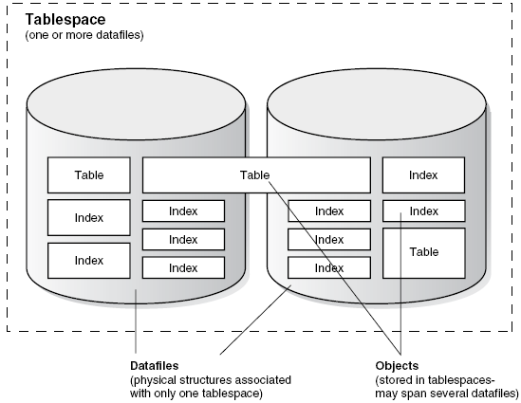
Tablespace
Oracle database는 하나 혹은 하나이상의 논리적인 저장 단위인 tablespace로 구성된다
각각의 tablespace는 하나 혹은 하나이상의 물리적인 datafile로 구성된다
각각의 Segment는 반드시 하나의 tablespace에 저장되어야 한다
각각의 Segment는 여러 datafile에 걸쳐 저장될 수 있다
Notes:
Oracle® Database Concepts 11g Release 1 (11.1) B28318-01
Figure 3–1 Datafiles and Tablespaces(p.89)

Slide 44
Viewing the Information
P
H
Y
S
I
C
A
L
O/S BLOCK
BLOCK
L
O
G
I
C
A
L
dba_extents
EXTENT
dba_segments
SEGMENT
dba_data_files
FILE
TABLESPACE
dba_tablespaces
dba_free_space
DISK
DATABASE

Slide 45
Storage Structure 관련 View
SELECT * FROM DBA_EXTENTS;
SELECT * FROM DBA_SEGMENTS;
SELECT * FROM DBA_OBJECTS;
SELECT * FROM DBA_FREE_SPACE;
SELECT * FROM DBA_DATA_FILES;
SELECT * FROM DBA_TABLEPSACES;
SELECT * FROM DBA_FREE_SPACE_COALESCED;
SELECT * FROM V$DATAFILE;
SELECT * FROM V$TEMPFILE;

Slide 46
Topics
Oracle Architecture
Oracle Structure
Oracle Administration

Slide 47
일반적인 Oracle DBA의 역할
Oracle software 설치
Oracle database 생성
Database와 software upgrade
Database startup과 shutdown
Database storage structure 관리
Database object 관리
User와 security 관리
Database backup과 recovery (개요)
Database 상태 모니터링
Database 성능 튜닝 및 모니터링
critical error 진단 및 보고

Slide 48
Environment 와 Parameter File
ORACLE_HOME
Oracle DBMS의 home directory
ORACLE_SID
Oracle instance의 식별자
Parameter file의 우선순위
1. spfile$ORACLE_SID.ora
2. spfile.ora
3. init$ORACLE_SID.ora
Parameter File의 목적
adjusting memory structures 조절에 의한 성능 최적화
database default parameter 설정 및 database 제약 설정
control file의 경로 및 이름 지정

Slide 49
Cont’d
Parameter 정보 확인
SQL> SHOW PARAMETERS ***
SQL> select * from v$parameter;
Under bar parameter (히든 parameter)
Oracle 내부적으로 사용(debug, test), 때때로 긴급한 경우 이용
ex) _tarce_file_public, _offline_rollback_segments 등
기능별 파라미터 범주 – 예)B&R 관련 parameter
log_archive_start
log_archive_dest
log_archive_format
log_checkpoint_interval
log_checkpoint_timeout
recovery_parallelism
Notes:
Parameters by Functional Category (Oracle® Database Reference 11g Release 1 (11.1) B28320-01 p.70)
The following list shows the initialization parameters by their functional category:
■ ANSI Compliance
BLANK_TRIMMING
■ Backup and Restore
BACKUP_TAPE_IO_SLAVES
RECYCLEBIN
TAPE_ASYNCH_IO
■ BFILEs
SESSION_MAX_OPEN_FILES
■ Buffer Cache and I/O
CLIENT_RESULT_CACHE_LAG
CLIENT_RESULT_CACHE_SIZE
DB_nK_CACHE_SIZE
DB_BLOCK_BUFFERS
DB_BLOCK_SIZE
DB_CACHE_ADVICE
DB_CACHE_SIZE
DB_FILE_MULTIBLOCK_READ_COUNT
DB_KEEP_CACHE_SIZE
DB_RECYCLE_CACHE_SIZE
DB_WRITER_PROCESSES
DBWR_IO_SLAVES
DISK_ASYNCH_IO
FILESYSTEMIO_OPTIONS
READ_ONLY_OPEN_DELAYED
RESULT_CACHE_MAX_RESULT
RESULT_CACHE_MAX_SIZE
RESULT_CACHE_MODE
USE_INDIRECT_DATA_BUFFERS
■ Cursors and Library Cache
CURSOR_SHARING
CURSOR_SPACE_FOR_TIME
OPEN_CURSORS
SESSION_CACHED_CURSORS
■ Database/Instance Identification
DB_DOMAIN
DB_NAME
INSTANCE_NAME
■ Diagnostics and Statistics
BACKGROUND_CORE_DUMP
BACKGROUND_DUMP_DEST
CORE_DUMP_DEST
DB_BLOCK_CHECKING
DB_BLOCK_CHECKSUM
DIAGNOSTIC_DEST
EVENT
MAX_DUMP_FILE_SIZE
SHADOW_CORE_DUMP
STATISTICS_LEVEL
TIMED_OS_STATISTICS
TIMED_STATISTICS
TRACE_ENABLED
TRACEFILE_IDENTIFIER
USER_DUMP_DEST
■ Distributed, Replication
COMMIT_POINT_STRENGTH
DISTRIBUTED_LOCK_TIMEOUT
GLOBAL_NAMES
HS_AUTOREGISTER
OPEN_LINKS
OPEN_LINKS_PER_INSTANCE
REPLICATION_DEPENDENCY_TRACKING
■ File Locations, Names, and Sizes
AUDIT_FILE_DEST
BACKGROUND_CORE_DUMP
BACKGROUND_DUMP_DEST
CONTROL_FILES
CORE_DUMP_DEST
DB_CREATE_FILE_DEST
DB_CREATE_ONLINE_LOG_DEST_n
DB_FILES
DB_RECOVERY_FILE_DEST
DB_RECOVERY_FILE_DEST_SIZE
FILE_MAPPING
IFILE
LOG_ARCHIVE_DEST_n
SPFILE
■ Globalization
NLS_CALENDAR
NLS_COMP
NLS_CURRENCY
NLS_DATE_FORMAT
NLS_DATE_LANGUAGE
NLS_DUAL_CURRENCY
NLS_ISO_CURRENCY
NLS_LANGUAGE
NLS_LENGTH_SEMANTICS
NLS_NCHAR_CONV_EXCP
NLS_NUMERIC_CHARACTERS
NLS_SORT
NLS_TERRITORY
NLS_TIMESTAMP_FORMAT
NLS_TIMESTAMP_TZ_FORMAT
■ Java
JAVA_JIT_ENABLED
JAVA_MAX_SESSIONSPACE_SIZE
JAVA_POOL_SIZE
JAVA_SOFT_SESSIONSPACE_LIMIT
■ Job Queues
JOB_QUEUE_PROCESSES
■ License Limits
LICENSE_MAX_SESSIONS
LICENSE_MAX_USERS
LICENSE_SESSIONS_WARNING
■ Memory
MEMORY_MAX_TARGET
MEMORY_TARGET
■ Miscellaneous
AQ_TM_PROCESSES
ASM_PREFERRED_READ_FAILURE_GROUPS
COMPATIBLE
FIXED_DATE
LDAP_DIRECTORY_SYSAUTH
XML_DB_EVENTS
■ Networking
LOCAL_LISTENER
REMOTE_LISTENER
SERVICE_NAMES
■ Objects and LOBs
OBJECT_CACHE_MAX_SIZE_PERCENT
OBJECT_CACHE_OPTIMAL_SIZE
■ OLAP
OLAP_PAGE_POOL_SIZE
■ Optimizer
OPTIMIZER_CAPTURE_SQL_PLAN_BASELINES
OPTIMIZER_DYNAMIC_SAMPLING
OPTIMIZER_FEATURES_ENABLE
OPTIMIZER_INDEX_CACHING
OPTIMIZER_INDEX_COST_ADJ
OPTIMIZER_MODE
OPTIMIZER_SECURE_VIEW_MERGING
OPTIMIZER_USE_PENDING_STATISTICS
OPTIMIZER_USE_SQL_PLAN_BASELINES
QUERY_REWRITE_ENABLED
QUERY_REWRITE_INTEGRITY
STAR_TRANSFORMATION_ENABLED
■ Parallel Execution
PARALLEL_ADAPTIVE_MULTI_USER
PARALLEL_EXECUTION_MESSAGE_SIZE
PARALLEL_MAX_SERVERS
PARALLEL_MIN_PERCENT
PARALLEL_MIN_SERVERS
PARALLEL_THREADS_PER_CPU
■ PL/SQL
PLSQL_NATIVE_LIBRARY_DIR
PLSQL_NATIVE_LIBRARY_SUBDIR_COUNT
PLSQL_V2_COMPATIBILITY
REMOTE_DEPENDENCIES_MODE
UTL_FILE_DIR
■ PL/SQL Compiler
PLSCOPE_SETTINGS
PLSQL_CCFLAGS
PLSQL_CODE_TYPE
PLSQL_DEBUG
PLSQL_OPTIMIZE_LEVEL
PLSQL_WARNINGS
NLS_LENGTH_SEMANTICS
■ SGA Memory
DB_nK_CACHE_SIZE
DB_CACHE_SIZE
HI_SHARED_MEMORY_ADDRESS
JAVA_POOL_SIZE
LARGE_POOL_SIZE
LOCK_SGA
OLAP_PAGE_POOL_SIZE
PRE_PAGE_SGA
SGA_MAX_SIZE
SGA_TARGET
SHARED_MEMORY_ADDRESS
SHARED_POOL_RESERVED_SIZE
SHARED_POOL_SIZE
STREAMS_POOL_SIZE
■ Real Application Clusters
ACTIVE_INSTANCE_COUNT
CLUSTER_DATABASE
CLUSTER_DATABASE_INSTANCES
CLUSTER_INTERCONNECTS
GC_FILES_TO_LOCKS
INSTANCE_NUMBER
PARALLEL_INSTANCE_GROUP
THREAD
■ Redo Logs, Archiving, and Recovery
CONTROL_FILE_RECORD_KEEP_TIME
DB_CREATE_ONLINE_LOG_DEST_n
DB_RECOVERY_FILE_DEST
DB_RECOVERY_FILE_DEST_SIZE
FAST_START_MTTR_TARGET
LOG_BUFFER
LOG_CHECKPOINT_INTERVAL
LOG_CHECKPOINT_TIMEOUT
LOG_CHECKPOINTS_TO_ALERT
LOG_ARCHIVE_CONFIG
LOG_ARCHIVE_DEST_n
LOG_ARCHIVE_DEST_STATE_n
LOG_ARCHIVE_DUPLEX_DEST
LOG_ARCHIVE_FORMAT
LOG_ARCHIVE_MAX_PROCESSES
LOG_ARCHIVE_MIN_SUCCEED_DEST
LOG_ARCHIVE_TRACE
REDO_TRANSPORT_USER
RECOVERY_PARALLELISM
■ Resource Manager
RESOURCE_LIMIT
RESOURCE_MANAGER_CPU_ALLOCATION
RESOURCE_MANAGER_PLAN
■ Security and Auditing
AUDIT_FILE_DEST
AUDIT_SYS_OPERATIONS
AUDIT_SYSLOG_LEVEL
AUDIT_TRAIL
COMMIT_LOGGING
COMMIT_WAIT
O7_DICTIONARY_ACCESSIBILITY
OS_AUTHENT_PREFIX
OS_ROLES
RDBMS_SERVER_DN
REMOTE_LOGIN_PASSWORDFILE
REMOTE_OS_AUTHENT
REMOTE_OS_ROLES
SEC_CASE_SENSITIVE_LOGON
SEC_MAX_FAILED_LOGIN_ATTEMPTS
SEC_PROTOCOL_ERROR_FURTHER_ACTION
SEC_PROTOCOL_ERROR_TRACE_ACTION
SEC_RETURN_SERVER_RELEASE_BANNER
SQL92_SECURITY
■ Sessions and Processes
CPU_COUNT
PROCESSES
SESSIONS
■ Shared Server Architecture
CIRCUITS
DISPATCHERS
MAX_DISPATCHERS
MAX_SHARED_SERVERS
SHARED_SERVER_SESSIONS
SHARED_SERVERS
■ Standby Database
ARCHIVE_LAG_TARGET
DB_FILE_NAME_CONVERT
DB_UNIQUE_NAME
DG_BROKER_CONFIG_FILEn
DG_BROKER_START
FAL_CLIENT
FAL_SERVER
LOG_FILE_NAME_CONVERT
STANDBY_FILE_MANAGEMENT
■ Temporary Sort Space
BITMAP_MERGE_AREA_SIZE
CREATE_BITMAP_AREA_SIZE
HASH_AREA_SIZE
PGA_AGGREGATE_TARGET
SORT_AREA_RETAINED_SIZE
SORT_AREA_SIZE
WORKAREA_SIZE_POLICY
■ Transactions
COMMIT_LOGGING
COMMIT_WAIT
DB_LOST_WRITE_PROTECT
DDL_LOCK_TIMEOUT
DML_LOCKS
FAST_START_PARALLEL_ROLLBACK
GLOBAL_TXN_PROCESSES
TRANSACTIONS
■ Undo Management
RESUMABLE_TIMEOUT
ROLLBACK_SEGMENTS
TRANSACTIONS_PER_ROLLBACK_SEGMENT
UNDO_MANAGEMENT
UNDO_RETENTION
UNDO_TABLESPACE

Slide 50
Startup Procedure
startup open
open
All file opened as
described by the
control file for this
instance
startup mount
mount
Control File
opened for this
instance
startup nomount
nomount
Instance
Started
startup
shutdown

Slide 51
Cont’d
Nomount
database 생성이나 control file 생성시 사용
parameter file ($ORACLE_HOME/dbs/initSID.ora 등)을 읽는다
SGA 할당 및 Background process 실행
Trace file과 Alert file을 연다
Mount
file structure 변경이나, modify control file 수정 및 recovery시 사용
control file 연다
mount database (Datafile, Redo log file)
Open
모든 user가 database를 사용 가능하도록 만든다
datafile과 redo log file을 열고, rollback segment를 가져온다

Slide 52
Shutdown Procedure
Shutdown immediate
Shutdown normal
Shutdown abort
Stop access to database
Cancel active
tx and rollback
Wait until user exit
Flush DB buffer and
redo log caches
Drop file locks
Complete ongoing
transactions
Update file headers
Close thread
Drop DB instance lock
Shutdown abort 은
Instance recovery가 필요하다
Recovery가
요구되지 않는다
Synchronize control
files and DB files

Slide 53
Shutdown의 종류
Database Close and Instance down
1) shutdown normal
모든 유저가 connection이 종료하기를 기다린후 shutdown 실시
2) shutdown transactional
모든 active transaction 시 commit/rollback 된후 shutdown 실시
3) shutdown immediate
모든 uncommitted transaction 을 rollback 시킨후 shutdown 실시
4) shutdown abort
Abort current SQL statement
uncommitted transaction 은 rollback 되지 않는다
다음 startup 시 instance recovery가 필요하다

Slide 54
Control File 관리
Guideline
다른 디스크에 이중화
백업
Control File 추가
1. database Shut down
2. 기존 control file을 새 위치에 복사
3. parameter file의 CONTROL_FILES parameter 수정
4. database 재기동
Control File 백업
1. binary file
ALTER DATABASE BACKUP CONTROLFILE TO '/oracle/backup/control.bkp';
2. SQL statement
ALTER DATABASE BACKUP CONTROLFILE TO TRACE;
Notes:
View Description
V$DATABASE Displays database information from the control file
V$CONTROLFILE Lists the names of control files
V$CONTROLFILE_RECORD_SECTION Displays information about control file record sections
V$PARAMETER Displays the names of control files as specified in the CONTROL_FILES initialization parameter

Slide 55
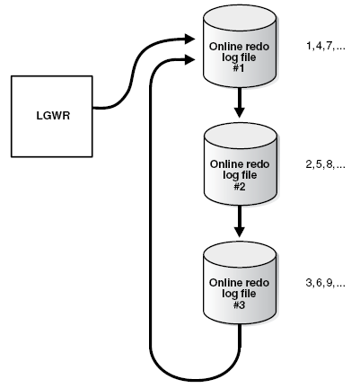
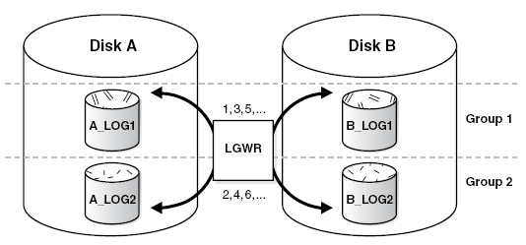
Online Redo Log 관리 – 특징과 이중화
Circular fashion
LGWR는 redo log file을 순환(Log switch)하며 redo entry를 기록
Redo log File의 이중화
I/O errors, file corruption 등으로 인한 Oracle 중지를 예방
Group : Redo log File의 복사본 집합
Member : Group에 속한 Redo Log File
Notes:
Oracle® Database Administrator's Guide 11g Release 1 (11.1) B28310-01
p.227 Figure 10–1 Reuse of Redo Log Files by LGWR
p.228 Figure 10–2 Multiplexed Redo Log Files

Slide 56
Online Redo Log 관리 – Guideline & Create
Guideline
다른 디스크에 Member를 이중화
최소 2group 2member 유지
모든 group의 member를 같은 크기로 유지
각 group당 member의 수를 동일하게 유지
Group 생성
ALTER DATABASE ADD LOGFILE ('/oracle/dbs/log1c.rdo', '/oracle/dbs/log2c.rdo')
SIZE 500K;
ALTER DATABASE ADD LOGFILE GROUP 10 ('/oracle/dbs/log1c.rdo',
'/oracle/dbs/log2c.rdo') SIZE 500K;
Member 추가
ALTER DATABASE ADD LOGFILE MEMBER '/oracle/dbs/log2b.rdo' TO GROUP 2;

Slide 57
Online Redo Log 관리 – Rename & Drop
Redo Log Member Rename 절차
1. database Shut down
2. redo log file 복사
3. Startup database(mount)
4. Rename redo log member
5. Open database(normal)
Group 삭제
ALTER DATABASE DROP LOGFILE GROUP 3;
Member 삭제
ALTER DATABASE DROP LOGFILE MEMBER '/oracle/dbs/log3c.rdo';
Log Switch 명령 – 추가, 삭제, Archive mode 변경시 사용
ALTER SYSTEM SWITCH LOGFILE;
Notes:
Oracle® Database Administrator's Guide 11g Release 1 (11.1) B28310-01 p.239
View Description
V$LOG Displays the redo log file information from the control file
V$LOGFILE Identifies redo log groups and members and member status
V$LOG_HISTORY Contains log history information

Slide 58
Archived Log 관리
Offline Archived
Log Files
Redo Log
Group1
Group2
Group3
Buffer
Log1a.rdo
Log2a.rdo
Log3a.rdo
Disk1
LGWR
ARCH
Log1b.rdo
Log2b.rdo
Log3b.rdo
Disk2
ARCH process가 online redo log file을 disk drive 혹은 tape drive에 복사
NOARCHIVELOG mode에서는 복사 없이 redo log file을 log switch시에 덮어쓴다.
DBA는 backup에 archived redo log file을 반드시 포함해야 한다
Archivemode 설정관련 parameter
LOG_ARCHIVE_START=TRUE(10g 이상에서는 이 파라미터의 세팅이 불필요)
LOG_ARCHIVE_DEST_1=‘LOCATION=/backup/arch’
LOG_ARCHIVE_FORMAT='ora102_%t_%s_%r.arc‘(10g 이상에서는 %r이 추가됨)
Notes:
Oracle® Database Reference 11g Release 1 (11.1) B28320-01 p.151
%s log sequence number
%S log sequence number, zero filled
%t thread number
%T thread number, zero filled
%a activation ID
%d database ID
%r resetlogs ID that ensures unique names are constructed for the archived log files across multiple incarnations of the database

Slide 59
ARCHIVELOG vs NOARCHIVELOG
ARCHIVELOG mode 의 장점
완벽한 recovery가 가능
Online (hot) backup 이 가능
필요에 따라 Tablespace를 즉각 offline 시킬 수 있다
분산 recovery 가 가능
ARCHIVELOG mode의 단점
추가적인 disk space 필요
추가적인 DBA 관리 필요
NOARCHIVELOG mode의 귀결
DBA는 마지막 offline backup 까지만 복구 시킬 수 있다
전체 database 대한 백업만 가능
offline backup만 가능
Tablespace를 즉각 offline 시킬 수 없다
DBA 작업은 줄어든다
Notes:
Oracle® Database Administrator's Guide 11g Release 1 (11.1) B28310-01 p.254-255
V$DATABASE Shows if the database is in ARCHIVELOG or NOARCHIVELOG mode and if MANUAL (archiving mode) has been specified.
V$ARCHIVED_LOG Displays historical archived log information from the control file. If you use a recovery catalog, the RC_ARCHIVED_LOG view contains similar information.
V$ARCHIVE_DEST Describes the current instance, all archive destinations, and the current value, mode, and status of these destinations.
V$ARCHIVE_PROCESSES Displays information about the state of the various archive processes for an instance.
V$BACKUP_REDOLOG Contains information about any backups of archived logs. If you use a recovery catalog, the RC_BACKUP_REDOLOG contains similar information.
V$LOG Displays all redo log groups for the database and indicates which need to be archived.
V$LOG_HISTORY Contains log history information such as which logs have been archived and the SCN range for each archived log.

Slide 60
Tablespace and Datafile
Tablespace
Table
Table
Table
Table
Index
Index
Index
Index
Table
Database Files
Objects
하나의 database는 하나이상의 논리적 저장단위인 Tablespace로 구성
각각의 Tablespace는 하나이상의 Datafile로 구성
각각의 Data file에 table data 또는 Index data들이 물리적으로 저장

Slide 61
Tablespace 관리 - Guideline
여러 개의 Tablespace를 이용
I/O 경합을 감소시키기 위하여 data dictionary와 user data를 구분(system, sysaux에 user segment를 생성하지 말라)
table과 index를 구분
큰 segment와 작은 segment를 구분
가능하면 application별로 구분
I/O 경합을 감소시키기 위하여 talbespace,datafile별 다른 disk를 이용
특정 타입(update가 많은 경우, read only, temporary)에 따라 구분
개별적인 tablespace backup
User별 quota 할당
각 유저별로 필요한 공간을 할당하여, Tablespace가 불필요하게 증가하는 것을 예방

Slide 62
Tablespace 관리 – 종류와 상태
System Tablespace
Database 생성시 생성되는 primary tablespace
Data dictionary 정보 저장, System rollback segment 저장(Undo TBS 설정과 무관)
Rename, drop, offline 이 되지 않는다
Sysaux Tablespace
System tablespace 보조,
Log Miner 등의 Oracle Product 및 feature의 Schema segment 저장
Undo Tablespace
Undo record (rollback segment)를 저장
Temporary Tablespace
정렬 등 Session에서 임시적으로 필요한 작업을 위한 공간
Online and Offline & Read-Only
System tablespace를 제외한 Database 안의 Tablespace는 Database가 open 되어 있을 때 접근 가능한 Online상태 또는 접근 불가능한 Offline상태로 변환가능
백업의 수행, recovery를 목적으로 Read-Only 상태로의 변환이 가능(Update 불가)

Slide 63
Tablespace 관리 – 공간 할당
Database의 크기(전체 datafile size의 합)를 늘리기 위해서는 다음과 같은 세가지의 방법이 있다
첫번째, 기존의 Tablespace에 또다른 datafile을 추가하는 방법
ALTER TABLESPACE ts_name ADD DATAFILE ‘/oradata/DATA01.dbf’ SIZE 100M;
두번째, 새로운 Tablespace를 생성하는 방법
CREATE TABLESPACE ts_name DATAFILE ‘/oradata/DATA02.dbf’ size 100m;
세번째, 기존의 Datafile의 size를 변경하거나 새로운 space가 필요할 때 동적으로 증가할 수 있도록 하는 방법
ALTER DATABASE DATAFILE ‘/oradata/DATA2.dbf’ RESIZE 200M;
ALTER DATABASE DATAFILE ‘/oradata/DATA2.dbf’ AUTOEXTEND ON NEXT 20M MAXSIZE 1000M;
비표준 Block Size 할당
Row의 길이가 큰 테이블 - 기본 Block Size와 다른 Tablespace로 별도 관리 가능
CREATE TABLESPACE lmtbsb DATAFILE '/u02/oracle/data/lmtbsb01.dbf' SIZE 50M EXTENT MANAGEMENT LOCAL UNIFORM SIZE 128K BLOCKSIZE 16K;

Slide 64
Tablespace 관리 – DMT 와 LMT
DMT(Dictionary-Managed Tablespaces)
data dictionary 에서 Extent 관리
LMT(Locally-Managed Tablespaces)
Tablespace에서 Extent 관리
Bitmap을 이용하여 free or used 상태 관리
동시에 공간 할당을 요구할 경우 더 빨리 처리하여 성능 향상
읽기 전용 standby database 지원
data dictionary 경합 감소
free extent Coalescing 불필요
System tablespace를 포함한 모든 tablespace에 지정 가능
AUTOALLOCATE절에서 지정하면 적절한 extent 할당을 자동으로 관리
CREATE TABLESPACE lmt DATAFILE ‘/oradata/lmt01.dbf’ size 100M REUSE AUTOEXTEND ON NEXT 640K MAXSIZE UNLIMITED EXTENT MANAGEMENT LOCAL UNIFORM SIZE 1M SEGMENT SPACE MANAGEMENT AUTO ;
Notes:
Oracle® Database Administrator's Guide 11g Release 1 (11.1) B28310-01 p.300-301
View Description
V$TABLESPACE Name and number of all tablespaces from the control file.
V$ENCRYPTED_TABLESPACES Name and encryption algorithm of all encrypted tablespaces.
DBA_TABLESPACES, USER_TABLESPACES Descriptions of all (or user accessible) tablespaces.
DBA_TABLESPACE_GROUPS Displays the tablespace groups and the tablespaces that belong to them.
DBA_SEGMENTS, USER_SEGMENTS Information about segments within all (or user accessible) tablespaces.
DBA_EXTENTS, USER_EXTENTS Information about data extents within all (or user accessible) tablespaces.
DBA_FREE_SPACE, USER_FREE_SPACE Information about free extents within all (or user accessible) tablespaces.
DBA_TEMP_FREE_SPACE Displays the total allocated and free space in each temporary tablespace.
V$DATAFILE Information about all datafiles, including tablespace number of owning tablespace.
V$TEMPFILE Information about all tempfiles, including tablespace number of owning tablespace.
DBA_DATA_FILES Shows files (datafiles) belonging to tablespaces.
DBA_TEMP_FILES Shows files (tempfiles) belonging to temporary tablespaces.
V$TEMP_EXTENT_MAP Information for all extents in all locally managed temporary tablespaces.
V$TEMP_EXTENT_POOL For locally managed temporary tablespaces: the state of temporary space cached and used for by each instance.
V$TEMP_SPACE_HEADER Shows space used/free for each tempfile.
DBA_USERS Default and temporary tablespaces for all users.
DBA_TS_QUOTAS Lists tablespace quotas for all users.
V$SORT_SEGMENT Information about every sort segment in a given instance. The view is only updated when the tablespace is of the TEMPORARY type.
V$TEMPSEG_USAGE Describes temporary (sort) segment usage by user for temporary or permanent tablespaces.

Slide 65
Tablespace 관리 – 변경과 삭제
Rename
ALTER TABLESPACE users RENAME TO usersts;
Drop
Tablespace와 Datafile 그리고 포함된 contents 삭제
DROP TABLESPACE users INCLUDING CONTENTS AND DATAFILES;
INCLUDING CONTENTS : 포함된 contents 같이 삭제
CASCADE CONSTRAINTS : 포함된 제약조건 같이 삭제
DATAFILES : 포함된 DATAFILE 같이 삭제
Alter(ON/OFF)
Alter Tablespace tablespace_name {ONLINE|OFFLINE|[NORMAL|TEMPORARY|IMMEDIATE]}
Offline Normal : Default
Offline Temporary|Immediate : 경우에 따라 Recovery 필요
Notes:
CASCADE CONSTRAINTS
Specify CASCADE CONSTRAINTS to drop all referential integrity constraints from
tables outside tablespace that refer to primary and unique keys of tables inside
tablespace. If you omit this clause and such referential integrity constraints exist,
then Oracle Database returns an error and does not drop the tablespace.
Oracle® Database SQL Language Reference 11g Release 1 (11.1) B28286-01(p.794)
Tablespaces Offline
OFFLINE NORMAL Specify NORMAL to flush all blocks in all datafiles in the tablespace out of the system global area (SGA). You need not perform media recovery on this tablespace before bringing it back online. This is the default.
OFFLINE TEMPORARY If you specify TEMPORARY, then Oracle Database performs a checkpoint for all online datafiles in the tablespace but does not ensure that all files can be written. Files that are offline when you issue this statement may require media recovery before you bring the tablespace back online.
OFFLINE IMMEDIATE If you specify IMMEDIATE, then Oracle Database does not ensure that tablespace files are available and does not perform a checkpoint. You must perform media recovery on the tablespace before bringing it back online.
Note: The FOR RECOVER setting for ALTER TABLESPACE ...OFFLINE has been deprecated. The syntax is supported for backward compatibility. However, Oracle recommends that you use the transportable tablespaces feature for tablespace recovery.

Slide 66
Datafile 관리 – 생성, 변경, 삭제
Create
CREATE TABLESPACE
ALTER TABLESPACE … ADD DATAFILE
Resize와 Autoextend
ALTER DATABASE DATAFILE '/u02/oracle/rbdb1/users03.dbf‘ AUTOEXTEND OFF;
ALTER DATABASE DATAFILE '/u02/oracle/rbdb1/stuff01.dbf‘ RESIZE 100M;
이름과 위치 변경
1. Tablespace offline으로 변경
2. Datafile Copy
3. ALTER TABLESPACE RENAME DATAFILE A TO B;
4. Tablespace online
Drop
데이터 파일이 비어 있는 경우에만 가능
ALTER TABLESPACE example DROP DATAFILE '+DGROUP1/example_df3.f';
Notes:
Oracle® Database Administrator's Guide 11g Release 1 (11.1) B28310-01 p.327
View Description
DBA_DATA_FILES Provides descriptive information about each datafile, including the tablespace to which it belongs and the file ID. The file ID can be used to join with other views for detail information.
DBA_EXTENTS USER_EXTENTS DBA view describes the extents comprising all segments in the database. Contains the file ID of the datafile containing the extent. USER view describes extents of the segments belonging to objects owned by the current user.
DBA_FREE_SPACE USER_FREE_SPACE DBA view lists the free extents in all tablespaces. Includes the file ID of the datafile containing the extent. USER view lists the free extents in the tablespaces accessible to the current user.
V$DATAFILE Contains datafile information from the control file
V$DATAFILE_HEADER Contains information from datafile headers

Slide 67
Undo Tablespace 관리
Undo Parameter
UNDO_MANAGEMENT=AUTO|MANUAL
UNDO_TABLESPACE=UNDOTBS
UNDO_RETENTION=1800, long-running query 또는 Oracle Flashback query 고려
생성
CREATE DATABASE rbdb1CONTROLFILE REUSE...UNDO TABLESPACE undotbs_01 DATAFILE '/u01/oracle/rbdb1/undo0101.dbf';
CREATE UNDO TABLESPACE undotbs_02 DATAFILE '/u01/oracle/rbdb1/undo0201.dbf' SIZE 2M REUSE AUTOEXTEND ON;
Alter, Switch, Drop
Datafile 추가, datafile rename, datafile on/offline, undo_retention 변경
Switch - ALTER SYSTEM SET UNDO_TABLESPACE = undotbs_02;
DROP TABLESPACE undotbs_01;
Notes:
참조 : UNDO_RETENTION 관리
Oracle® Database Administrator's Guide 11g Release 1 (11.1) B28310-01 (p.333)
You can determine the current retention period by querying the TUNED_UNDORETENTION column of the V$UNDOSTAT view.
This view contains one row for each 10-minute statistics collection interval over the last 4 days.
select to_char(begin_time, 'DD-MON-RR HH24:MI') begin_time, to_char(end_time, 'DD-MON-RR HH24:MI') end_time, tuned_undoretention
from v$undostat
order by end_time;
Oracle® Database Administrator's Guide 11g Release 1 (11.1) B28310-01(p.339-340)
View Description
V$UNDOSTAT Contains statistics for monitoring and tuning undo space. Use this view to help estimate the amount of undo space required for the current workload. The database also uses this information to help tune undo usage in the system. This view is meaningful only in automatic undo management mode.
V$ROLLSTAT For automatic undo management mode, information reflects behavior of the undo segments in the undo tablespace
V$TRANSACTION Contains undo segment information
DBA_UNDO_EXTENTS Shows the status and size of each extent in the undo tablespace.
DBA_HIST_UNDOSTAT Contains statistical snapshots of V$UNDOSTAT information.

Slide 68
Schema와 Schema Objects
Schema
Database object의 집합.
보통 Database user로 표현.
Schema Objects
데이터베이스 데이터를 직접 참조하는 논리적 구조체
Table (row, column, integrity constraint, trigger)
View (Stored query ) cf. master tables, base tables.
Materialized views (Query rewrite)
Sequence
Program units (Stored procedure, function, trigger, package, anonymous block)
Synonyms (alias for table, view, sequence, program units).
Indexes
Clusters , Hash Clusters : 물리적으로 함께 저장, Key 컬럼 공유, 자주 같이 사용
Database Links
Object
Segment
(Space)
Notes:
A schema is a collection of logical structures of data, or schema objects. A schema is owned by a database user and has the same name as that user. Each user owns a single
schema. Schema objects can be created and manipulated with SQL and include the following types of objects:
■ Clusters
■ Constraints
■ Database links
■ Database triggers
■ Dimensions
■ External procedure libraries
■ Indexes and indextypes
■ Java classes, Java resources, and Java sources
Materialized views and materialized view logs
■ Object tables, object types, and object views
■ Operators
■ Sequences
■ Stored functions, procedures, and packages
■ Synonyms
■ Tables and index-organized tables
■ Views
Other types of objects are also stored in the database and can be created and manipulated with SQL but are not contained in a schema:
■ Contexts
■ Directories
■ Parameter files (PFILEs) and server parameter files (SPFILEs)
■ Profiles
■ Roles
■ Rollback segments
■ Tablespaces
■ Users

Slide 69
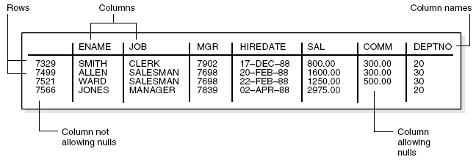
Table
사용자 데이터 저장
Regular Table
Partitioned Table
Index-organized Table
Clustered Table
ROWID Format
Extended ROWID Format
Restricted ROWID Format
Data Object Relative File Block Number Row Number
Number Number
OOOOOO
FFF
BBBBBB
RRR
Block Number Row Number File Number
BBBBBBBB
RRRR
FFFF

Slide 70
Cont’d
Creating Guideline
Undo, Index, Temp Segment와 구분되는 tablespace를 이용
단편화 방지 (Locally-managed tablespace 이용)
표준화된 extents size를 사용하여 tablespaces 단편화 감소
Temporary Tables
transaction/session 기간에서만 사용하는 data
Data에 DML lock을 획득하지 않는다
indexes, views, trigger가 가능
Tablespace move/rebuild
ALTER TABLE emp MOVE TABLESPACE data1;
Column 관리
추가 : ALTER TABLE hr.admin_emp ADD (bonus NUMBER (7,2));
변경 : ALTER TABLE hr.admin_emp RENAME COLUMN comm TO commission;
삭제 : ALTER TABLE hr.admin_emp DROP COLUMN sal;

Slide 71
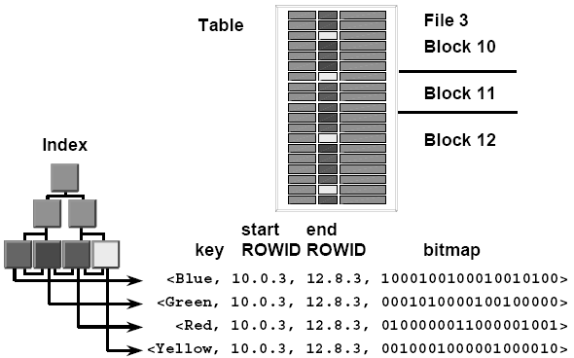
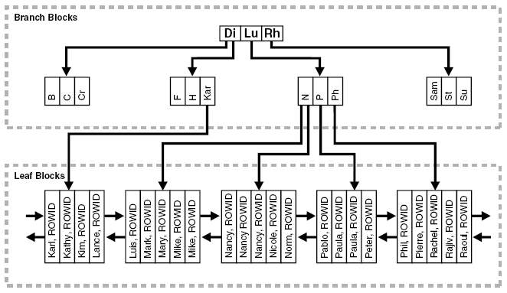
Index 유형
Bitmap Index의 내부적인 구조
Logical
단일 컬럼, 복합 컬럼
Unique, Nonunique
Function-based
Domain – Text, Spatial
Physical
Partitioned, Nonpartitioned
B-tree : Normal or reverse key
Bitmap
B-tree Index의 내부적인 구조

Slide 72
B-Tree와 Bitmap Index 비교
B*Tree Index
Index entry header, Key column length, Key column value, ROWID로 구성
Leaf Block 은 doubly linked 구조
Bitmap Index
Key(컬럼의 값), Start ROWID, End ROWID, bitmap으로 구성
ROWID 대신에 각각의 키 값의 bitmap을 leaf node에 저장 (B*tree 구조 이용)
Start ROWID, End ROWID를 이용하여 해당 row에 접근
Bitmap segment를 압축하여 공간 절약
B-Tree | Bitmap
높은 Cardinality Column | 낮은 Cardinality Column
Index Key 변경 비용이 상대적으로 낮음 | Index Key 변경 비용이 상대적으로 높음
OR 조건을 사용하는 쿼리에 적당하지 않음 | OR 조건을 사용하는 쿼리에 적당함
OLTP에 적당 | DW에 적당

Slide 73
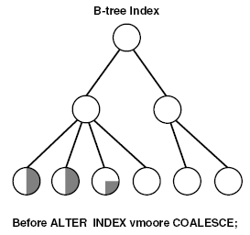
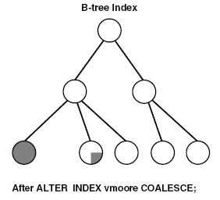
Index 관리
Create Guideline
Index가 많은 경우 DML이 느려짐
Table과 구분되는 Tablespace 사용
Uniform extent size 고려
Nologging 고려
Rebuild Online
ALTER INDEX emp_name REBUILD ONLINE;
Partitioned Index는 Partition별로 가능
PCTFREE 변경 불가능
DDL operation 불가능
DML이 적은 경우에만 권고
Coalescing
Index 단편화가 발생한 경우
ALTER INDEX vmoore COALESCE;
Notes:
Online
temporary journal table 사용(IOT구조)
20건마다 commit
Index Monitoring
select * from dba_indexes where table_owner='SCOTT';
ALTER INDEX SCOTT.PK_DEPT MONITORING USAGE;
ALTER INDEX SCOTT.PK_DEPT NOMONITORING USAGE;
* Index의 owner로 조회해야만 결과가 나온다.
SELECT * FROM V$OBJECT_USAGE;
INDEX_NAME TABLE_NAME MONITORING USED START_MONITORING END_MONITORING
===================================================================================
PK_DEPT DEPT YES YES 03/12/2008 17:42:16

Slide 74
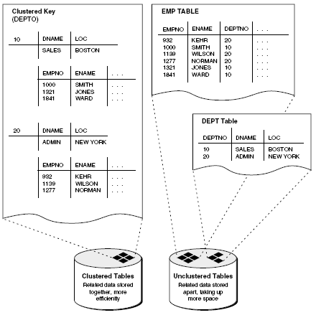
Cluster
Cluster
Table 데이터를 저장하는 방법중 하나
동일 Block에 2개 이상의 테이블을 저장
Join시 Disk I/O 감소 및 성능 향상
Table과 구분되는 Tablespace 사용
Uniform extent size 고려
Nologging 고려
Guideline
자주 Join이 이루어지는 적절한 Table을 선정
변경이 적은 Table 선정
각 Table의 Row 크기 합을 고려
Key Column으로 Join 컬럼 선정(부모 Table의 Key 고려)
SIZE절 : cluster key와 rows의 평균 크기

Slide 75
기타 Objects
Trigger
Synonym
Sequence
View
Materialized View
Dimension
Database Link
Stored functions, procedures, and packages
Directories

Slide 76
Constraints
제약조건 | 설명
Not Null | 특정 컬럼에 대한 NULL 불가
UNIQUE | 컬럼 혹은 컬럼조합에 대한 유일성 (NULL 허용)
PRIMARY KEY | UK + Not Null
FOREIGN KEY | 컬럼 혹은 컬럼조합에 대한 참조 무결성 보장
CHECK | 각각의 row에 대한 데이터 제약 지정
설정
ALTER TABLE emp ADD CONSTRAINT emp.pk PRIMARY KEY (empno);
Rename
ALTER TABLE dept RENAME CONSTRAINT dname_ukey TO dname_unikey;
Drop
ALTER TABLE dept DROP UNIQUE (dname, loc);

Slide 77
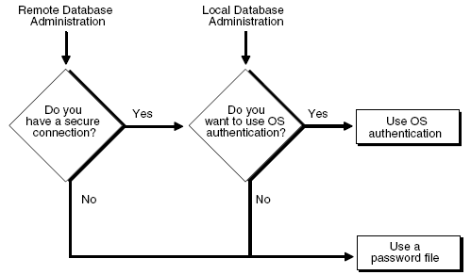
User와 Security
Default Tablespace
User의 Default Tablespace 지정
Segment를 생성할 때 Tablespace를 지정하지 않으면, Default 사용
System, Sysaux 를 사용하지 않도록 주의
Temporary Tablespace
Sort 등의 작업을 수행할 임시 tablespace 인증 방법
Tablespace quotas
특정 Tablespace 사용량 제한
Account locking
인증 mechanism
Data Dictionary, Operating system, Network
Role privileges
Direct privileges
Resource Limits
CPU Time, logical I/O 등의 제한

Slide 78
User 생성과 삭제 및 Profile
Create 문장
Create User Scott Identified by tiger default tablespace data default temporary tablespace temp quota 15M on data quota 10M on users password expire;
인증방법
By password : DB에 저장된 password 인증
Externally : O/S 인증
Globally : Oracle Internet Directory 인증
Password expire
Password를 재생성하도록 지정
Profile
Password와 resource 사용을 제한하는 집합
지정하지 않으면 “DEFAULT” profile 사용
Password : History, locking, expiration & aging, verificaiton
Resource : CPU_PER_SESSION, SESSIONS_PER_USER, CONNECT_TIME, IDLE_TIME, LOGICAL_READS_PER_SESSION, PRIVATE_SGA
삭제
DROP USER scott CASCADE; 해당 USER의 모든 OBJECT 삭제
Notes:
GLOBALLY Clause
The GLOBALLY clause lets you create a global user. Such a user must be authorized by
the enterprise directory service (Oracle Internet Directory).

Slide 79
Privilege - 개요
종류
System : database에서 특정 행위에 대한 권한 (예 Create Any Table)
Object : 특정 Object에 대한 조작 및 접근에 대한 권한 (예 Scott.Dept에 Insert권한)
Grant
Grant create tablespace to scott;
Grant update on scott.dept to user1;
With Admin Option 과 With grant Option : 다른 계정에 권한 부여 가능
Revoke시 다른 계정에 부여한 권한은 Object Privilege만 함께 없어진다
Revoke
Revoke create tablespace from scott;
Revoke update on scott.dept from user1;
관련 뷰
DBA_SYS_PRIVS : System privileges
SESSION_PRIVS : 현재 session
DBA_TAB_PRIVS : Object privileges
DBA_COL_PRIVS : 모든 Object Column privileges

Slide 80
SYSDBA와 SYSOPER Privileges
Category | Privileges
SYSOPER | STARTUP SHUTDOWN ALTER DATABASE OPEN | MOUNT ALTER DATABASE BACKUP CONTROLFILE TO RECOVER DATABASE ALTER DATABASE ARCHIVELOG RESTRICTED SESSION
SYSDBA | SYSOPER PRIVILEGES WITH ADMIN OPTION CREATE DATABASE ALTER TABLESPACE BEGIN/END BACKUP RECOVERDATABASE UNTIL

Slide 81
Object Privileges
Object priv | TABLE | VIEW | SEQUENCE | PROCEDURE
ALTER | O | O | O | O
DELETE | O | O
EXECUTE |  |  |  | O
INDEX | O | O
INSERT | O | O
REFERENCES | O
SELECT | O | O
UPDATE | O
* 전체 LIST 아님

Slide 82
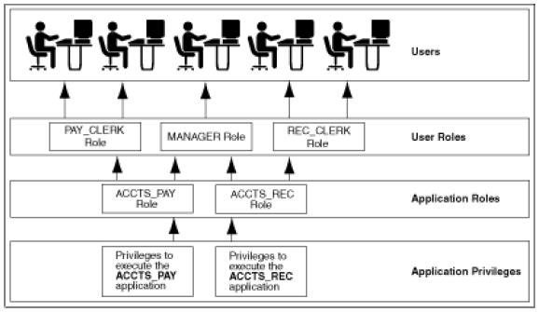
Role 개요
Role 은 권한과 Role의 그룹
Role의 장점
간편한 권한 관리
동적인 권한 관리
간편한 권한 enable/disable
Create
Create Role role_name;
할당
Grant role_name to scott;
Grant role_name to public;
Grant role_name to role2;
Revoke
Revoke role_name from scott;
Revoke role_name from public;
Drop
Drop Role role_name;
Application에서 필요한 권한 할당
Application Role 생성
User Role 생성
User에게 User role 부여

Slide 83
사전 정의된 Role
Role Name | 설명
CONNECT | Database 접근(Connection) 권한
RESOURCE | schema objects에 대한 생성,변경,삭제 권한 create object system privileges의 subset UNLIMITED TABLESPACE system privilege 포함
DBA | user 생성, 권한부여, Objects 생성,변경,삭제 등의 대부분의 관리자 기능(administrative functions) 포함 SYS와 SYSTEM User에게 default로 부여됨 start up과 shut down 권한은 포함되지 않음
EXP_FULL_DATABASE | Database export 권한
IMP_FULL_DATABASE | Database Import 권한
DELETE_CATALOG_ROLE | Data Dictionary Table를 Delete 하는 권한
EXECUTE_CATALOG_ROLE | Data Dictionary Package를 실행하는 권한
SELECT_CATALOG_ROLE | Data Dictionary Table를 조회하는 권한

Slide 84
Backup & Recovery 개요
Instance Failure와 Media Failure
Cold Backup
Hot Backup
Backup 관련 Data Dictionary View
Media Recovery – 완전 복구
Media Recovery – 불완전 복구
Recover Manager(RMAN) 특징
Automatic Storage Management(ASM) 소개

Slide 85
Instance Failure와 Media Failure
Instance Failure
DBA가 복구할 필요 없으며, Oracle DBMS가 자동 복구
Instance 구동 및 database open시 복구 수행
database open 복구로 인한 지연 및 log 발생
복구 절차 : roll forward - open - roll back
Media Failure
원인 : disk 등의 물리적 손상, databasefile의 삭제, databasefile을 read/write할 수 없는 상태 등
복구는 backup 방법에 따라 달라짐
NOARCHIVELOG MODE에서는 완전 복구 불가능 – 마지막 Full Backup Set까지만 복구
ARCHIVELOG MODE에서는 완전 복구 가능 - 마지막 backup과 archivelog file를 이용하여 복구

Slide 86
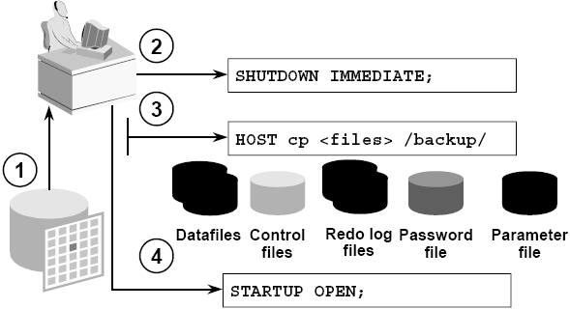
Cold Backup
장점
개념이 단순하고 실행이 쉬움
운영 작업이 최소화
단점
서비스가 중단됨으로서 가용성 저하
복구시 마지막 Backup 시점까지만 가능
NOARCHIVELOG MODE일 경우 유일한 Backup 방법
모든 Backup 대상 list 수집
SHUTDOWN
File Copy
START Up

Slide 87
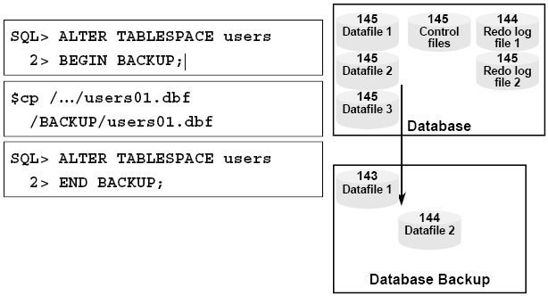
Hot Backup
ARCHIVELOG MODE에서만 가능
장점
서비스 중단없이 높은 가용성 보장
Tablespace나 datafile 단위로 Backup 가능
전체 Backup
Datafile, controlfile 및 archived log file을 모두 Backup 해야 함
Online log file은 Backup이 필요 없음
Begin Backup
File Copy
End Backup
주의사항
Begin Backup이 시작되면 redolog file에 모든 변경된 block의 정보를 저장함으로써 log file이 커지게 되므로, 가능하면 tablespace별로 begin/end backup 실시

Slide 88
Backup 관련 Data Dictionary View
Backup 대상 List
V$DATAFILE
V$CONTROLFILE
V$LOGFILE
V$TABLESPACE
v$ARCHVIED_LOG
해당 뷰를 이용하여 Backup 대상 List를 수집
복구를 대비하여 해당 List를 별도 관리
Backup 상태
V$BACKUP : 어떤 File이 Backup중인지 식별
STATUS 컬럼 값이 “ACTIVE” 인 File은 Backup 중

Slide 89
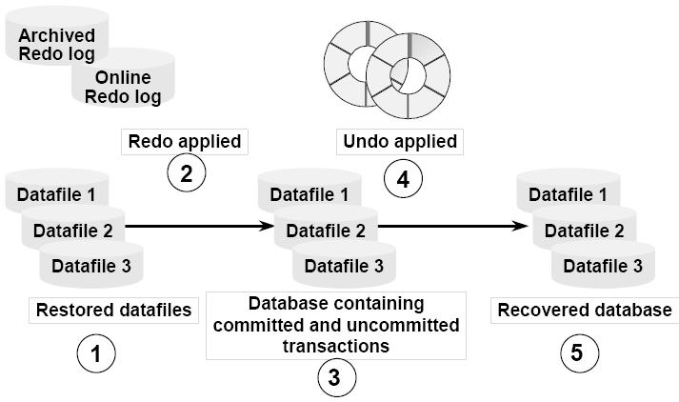
Media Recovery – 완전 복구
백업된 datafile을 원래 위치에 copy
SQL*Plus에서 실행
Mount 단계에서의 복구
Recover database;
Recover database ‘filepath/name’;
Open 상태에서의 복구
Recover tablespace users;
Recover datafile ‘filepath/name’;
NOARCHIVELOG MODE일 경우 마지막 Backup까지만 복구 가능
복구 절차

Slide 90
Media Recovery – 불완전 복구
불완전 복구 사유
사용자의 실수 : 중요 테이블 삭제, 잘못된 데이터 commit 등을 되돌릴 수 없는 경우
Archived log file이 없어서 완전 복구가 불가능한 경우
기타 controlfile이나 datafile 등을 잃어 버렸을 경우
Cancel-Based Incomplete Recovery
RECOVER DATABASE UNTIL CANCEL;
CANCEL
ALTER DATABASE OPEN RESETLOGS;
Time-Based or Change-Based Incomplete Recovery
RECOVER DATABASE UNTIL CHANGE 10034; 또는
RECOVER DATABASE UNTIL TIME '2000-12-31:12:47:30';
ALTER DATABASE OPEN RESETLOGS;
Backup Controlfile
RECOVER DATABASE UNTIL TIME '2000-12-31:12:47:30‘ USING BACKUP CONTROLFILE;

Slide 91
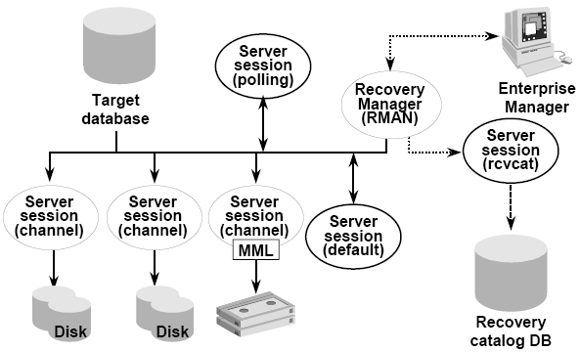
Recovery Manager(RMAN) 특징
장점
증분 Backup (incremental block-level backup) 지원
자주 사용하는 script 저장
Backup piece의 크기 조정과 parallel Backup 지원
오류가 있는 block 감지
Recovery Repository
RMAN의 Metadata 저장
Target Database Controlfile 또는 Recovery catalog DB에 저장
RMAN Components

Slide 92
Appendix
Table & Index Partition

Slide 93
Partition의 장점
Table 장애발생시 데이터 손상 완화
- 장애 발생 Partition만 사용 불가능
- 다른 Partition은 사용 가능
각 Partition별로 독립적으로 Backup과 Recovery 가능
- Partition별 exp/imp 가능
- Partition별 DDL 가능
Disk Drive에 따라 Partition을 Mapping함으로써 I/O Load Balancing이 가능
- 별도의 테이블스페이스 사용
- 여러 테이블스페이스에 분산

Slide 94
Partition 제약사항
Clustered Table, Clustered Index, Snapshot 지원 안됨
타입제한
- LONG, LONGRAW 데이터 타입 불가능
- LOB(BLOB, CLOB, NCLOB, BFILE) 데이터 타입 가능
비트맵 인덱스 제한
- Local Index로만 생성, Global Index는 지원 안됨

Slide 95
Partitioning 종류
결제일
< ‘20020401’
결제일
< ‘20020701’
결제일
< ‘20021001’
결제일
< MAXVALUE
Range
List
지역
= 서울,대구
지역
=광주,전주
지역
=부산,울산
지역
=일본
Hash
Hash value
= h1
Hash value
= h2
Hash value
= h3
Hash value
= h4
Composite
R1
R2
R3
R4
h1
h2
h1
h2
h1
h2
h1
h2

Slide 96
Performance
Local Partitioned Index
Equi-Partitioning
동일한 파티셔닝 방법 (Range, Hash)
동일한 파티셔닝 컬럼 (동일한 데이터 타입)
동일한 개수의 파티션
파티션 Range가 동일.
Partitioning 과 성능.
Partition Pruning
Partition-wise join
Parallel DML

Slide 97
Partition Key
Partition Key value must be a literal
3+4, To_Number(’67’), ASCII(‘A’)
Constant expressions are not allowed, with exception of TO_DATE conversion
TO_DATE(‘19991231’,’YYYYMMDD’)
The Partition key can consist of up to 16 columns
Row Movement
ROW MOVEMENT DISABLED | ENABLED
ORA-14406

Slide 98
Range Partition
SQL> CREATE TABLE sales
2 ( invoice_no NUMBER,
3 sale_year NUMBER NOT NULL,
4 sale_month NUMBER NOT NULL,
5 sale_day NUMBER NOT NULL
6 )
7 PARTITION BY RANGE (sale_year, sale_month, sale_day)
8 (
9 PARTITION sales_q1 VALUES LESS THAN (1999, 04, 01) TABLESPACE tsa,
10 PARTITION sales_q2 VALUES LESS THAN (1999, 07, 01) TABLESPACE tsb,
11 PARTITION sales_q3 VALUES LESS THAN (1999, 10, 01) TABLESPACE tsc,
12 PARTITION sales_q4 VALUES LESS THAN (MAXVALUE, MAXVALUE, MAXVALUE) TABLESPACE tsd
13 );

Slide 99
List Partition
SQL> CREATE TABLE scubagear
2 (
3 id NUMBER,
4 name VARCHAR2 (60),
5 addr VARCHAR2(100)
6 )
7 PARTITION BY LIST (name)
8 (
9 PARTITION S_MID VALUES (‘SEOUL’,’GANGWON’) TABLESPACE DATA1,
10 PARTITION S_SOUTH VALUES (‘PUSAN’,’JEJU’, NULL) TABLESPACE DATA2
11 );

Slide 100
Hash Partition
SQL> CREATE TABLE scubagear
2 (
3 id NUMBER,
4 name VARCHAR2 (60),
5 addr VARCHAR2 (100)
6 )
7 PARTITION BY HASH (id)
8 PARTITIONS 4
9 STORE IN (gear1, gear2, gear3, gear4);
NULL is placed in the first partition

Slide 101
Composite Partition
SQL> CREATE TABLE scubagear
2 (
3 equipno NUMBER,
4 equipname VARCHAR(32),
5 price NUMBER
6 )
7 PARTITION BY RANGE (equipno)
8 SUBPARTITION BY HASH (equipname) SUBPARTITIONS 8 STORE IN (ts1, ts3, ts5, ts7)
9 (
10 PARTITION p1 VALUES LESS THAN (1000),
11 PARTITION p2 VALUES LESS THAN (2000),
12 PARTITION p3 VALUES LESS THAN (MAXVALUE)
13 );

Slide 102
Partition Table Management
Partition을 추가하는 방법
특정 Partition을 삭제하는 방법
Partition을 나누는 방법
SQL> ALTER TABLE part_tbl ADD PARTITION part_tbl_11
2 VALUES LESS THEN ('20001130') tablespace pts_11;
SQL> ALTER TABLE part_tbl DROP PARTITON part_tbl_08;
SQL> ALTER TABLE part_tbl SPLIT PARTITION part_tbl_03 at ('20000229')
2 INTO (partition part_tbl_02 tablespace pts_02, partition part_tbl_03_1 tablespace pts_03);

Slide 103
Cont’d
Partition Name을 변경하는 방법
Partition의 Tablespace를 옮기는 방법
특정 Partition의 Data를 Truncate하는 방법
SQL> alter table part_tbl rename partition part_tbl_02_1 to part_tbl_02;
SQL> alter table part_tbl rename partition part_tbl_03_1 to part_tbl_03;
SQL> alter table part_tbl move partition part_tbl_10 tablespace pts_10_1 nologging;
SQL> alter table part_tbl truncate partition part_tbl_02;

Slide 104
Cont’d
part_tbl 의 모든 Partition의 Next 값이 변경된다.
part_tbl_05 Partition의 maxextents 값만 변경한다.
Index의 관리
SQL> alter table part_tbl storage (next 10M);
SQL> alter table part_tbl modify partition part_tbl_05
storage ( maxextents 1000 );
SQL> alter Index ind_part_tbl rebuild partition i_part_tbl_02;
SQL> alter Index part_tbl_pk rebuild;

Slide 105
Data Dictionary Views Tables
Name | Purpose | 비고
DBA_TABLES | Table Structure, Partition Y/N | Per Table
DBA_PART_TABLES | Partition Type, Default values | Per Table
DBA_TAB_PARTITIONS | Partitions Detail | Per Partition
DBA_PART_KEY_COLUMNS | Partition Keys | Per Partition

Slide 106
Index Partition
테이블처럼 인덱스도 Partition이 가능하다.
Partitioned Table, Nonpartitioned Table 모두에 Index Partition이 가능하다.
Global or Local
Prefix or Nonprefix

Slide 107
Index Partition Type
가능한 Partition Type
Global, not equipartitioned, and prefixed
Local, equipartitioned, and prefixed
Local, equipartitioned, and nonprefixed
Global Index
Range Partition 만 가능 (10g Hash Partition)
반드시 MAXVALUE가 모든 컬럼에 포함
Local Prefix Index
partitioned tables에서만 사용
Partition key가 테이블과 동일
Local Nonprefix Index
Partition key가 테이블과 동일
Partitioned Table에서만 사용
Index key가 Partition Key와 다름

Slide 108
Data Dictionary Views Indexes
Name | Purpose | 비고
DBA_INDEXES | Index Structure, Partition Y/N | Per Index
DBA_PART_INDEXES | Partition Type, Default values | Per Index
DBA_IND_PARTITIONS | Partitions Detail | Per Partition
DBA_PART_KEY_COLUMNS | Partition Keys | Per Partition

Slide 109
Automatic Storage Management(ASM) 소개
ASM이란?
일련의 물리적 디스크를 디스크그룹(diskgroup)이라는 논리적 개체로 자동으로 그룹화
ASM이 사용하는 파일시스템은 사용자 파일을 저장할 수 없으며 버퍼링 기능을 제공하지 않으므로 범용 파일시스템으로 사용 안됨
직접 액세스(direct access)를 통해 로우 디바이스(raw device) 수준의 성능
논리적 볼륨 관리자는 일반적으로 블록의 논리적 주소를 물리적 주소로 변환하는 함수를 제공, 이 변환 작업에는 CPU 자원이 사용
RADI-5 등의 스트라이프 구성에 새로운 디스크가 추가되는 경우, 전체 데이타 셋에 대해 비트 단위의 이동작업이 수행
ASM의 특징
ASM은 파일 익스텐트(extent)를 물리적 디스크 블록으로 변환하기 위해 별도의 오라클 인스턴스를 사용
파일 익스텐트의 위치를 확인하는 작업을 보다 신속하게 수행
디스크를 추가하거나 이동하는 경우에도 파일 익스텐트의 위치를 재조정할 필요 없음
ASM 인스턴스는 ASM이 실행되기 위해서 반드시 필요하며 사용자가 변경 불가
동일 서버 내에 위치한 여러 개의 오라클 인스턴스는 하나의 ASM 인스턴스를 공유

Slide 110
ASM 소개 (계속)
ASM이 제공하는 이점
디스크의 추가 - 디스크의 추가 작업이 매우 간단, 다운타임이 전혀 발생하지 않으며 파일 익스텐트는 자동으로 재분배
I/O 분산 - I/O는 전체 디스크에 골고루 분산, 수작업이 전혀 불필요하며, 성능 병목이 발생할 가능성도 줄어듬
스트라이프 'width'의 설정 - 스트라이핑의 데이타 전송 단위는 Redo Log 파일(128K 단위 전송)처럼 작게, 또는 데이타파일(1MB 단위 전송)처럼 크게 설정 가능
버퍼링 - ASM 파일시스템에는 버퍼링 기능이 구현되어 있지 않으며, 따라서 direct I/O를 이용해 성능 향상이 가능
Kernerlized Async I/O - kernelized asynchronous I/O를 위해 별도의 셋업 과정을 거칠 필요가 없으며, VERITAS Quick I/O와 같은 써드 파티 파일 시스템을 이용할 필요 없음
미러링 - 하드웨어 미러링을 적용할 수 없는 경우, 소프트웨어 미러링을 쉽게 구성할 수 있습니다.

Slide 111
The End
수고하셨습니다!!!

